Slide 1
Жгут из бисера
Педагог: Бичекей Дарый Алимовна

Slide 2
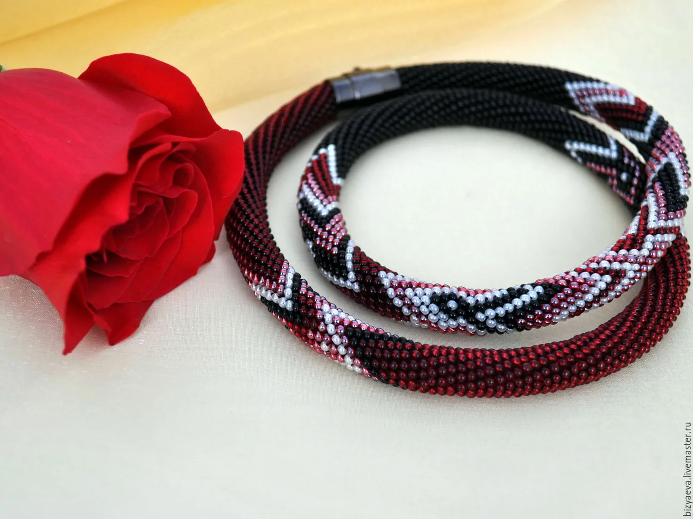
Жгут
Жгут это тугое бисерное плетение, которое может быть использовано в качестве основы для ожерелий, браслетов и других украшений, а также в качестве самостоятельного аксессуара.

Slide 3
Необходимые принадлежности
Бисер мелкого размера 2 разных цветов
Леска 0,3 мм или нитка с иголкой для бисера
Подложки для бисера
Ножницы

Slide 4
Техника безопасности
Бисер нельзя смешивать, каждый цвет хранится на отдельных емкостях
Леску использовать не более 50-60 см диаметром 0,3 мм
Ножницы передаются кольцами вперед, лезвием вниз

Slide 5
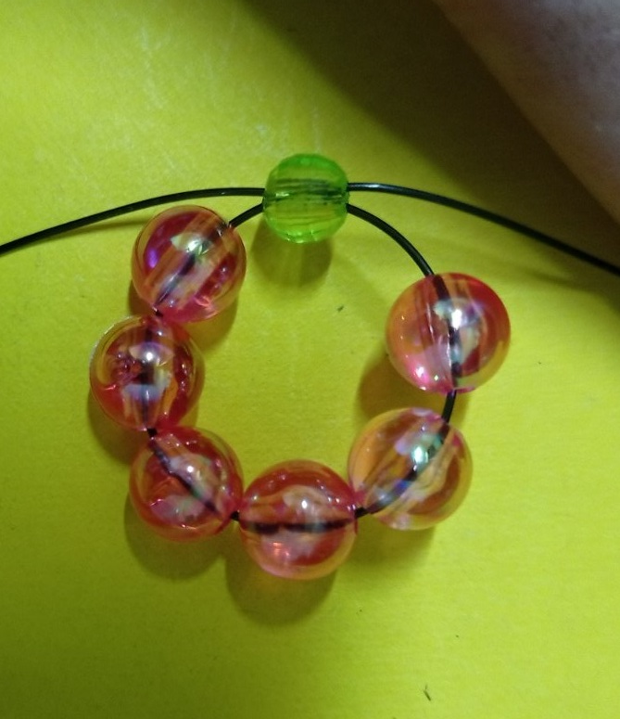
1 этап
Необходимо набрать 7 бисерин, седьмая бисерина другого цвета
Сделать кольцо, нанизать крестиком последний бисер

Slide 6
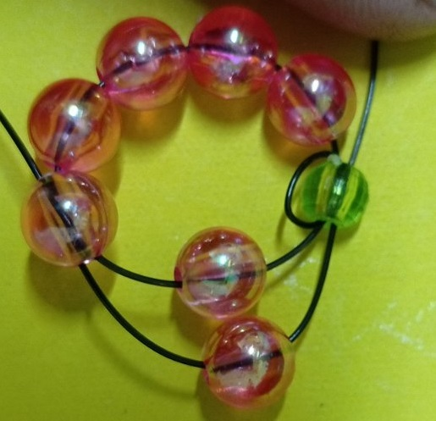
2 этап
Нанизать на леску одну бисерину, и нанизать леску, пропуская одну бисерину

Slide 7
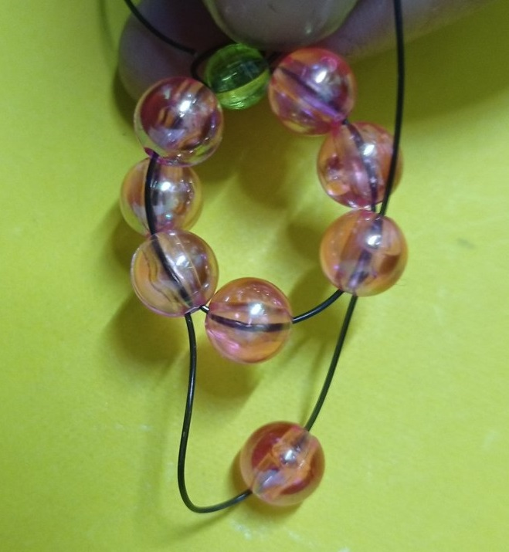
3 этап
Повторяем тот же способ. Набрать 1 бисерину, нанизать леску, пропуская одну бисерину

Slide 8
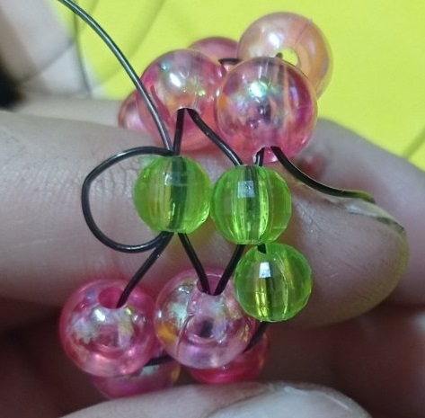
Последний бисер другого цвета
Нанизать бисер того цвета, на котором леска. То есть например, 6 бисерин у вас красного, седьмая бисерина желтая. Значит после желтой бисерины должна быть желтая бисерина в конце каждого ряда.

Slide 9
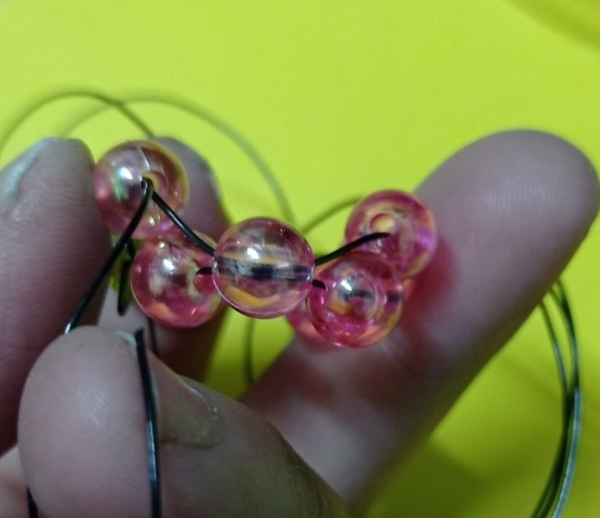
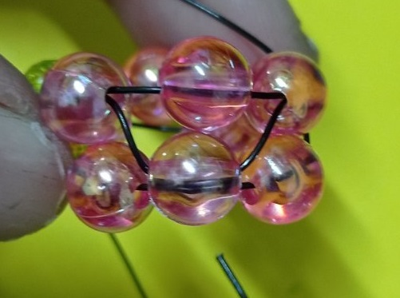
Продолжаем в том же порядке
Набрать одну бисерину и нанизать, пропуская одну бисерину.

Slide 10
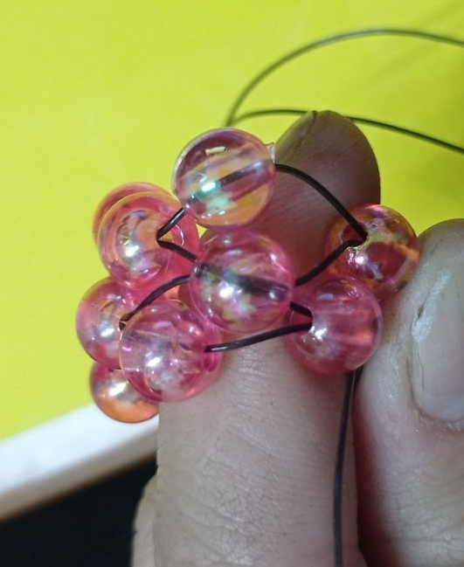

Slide 11
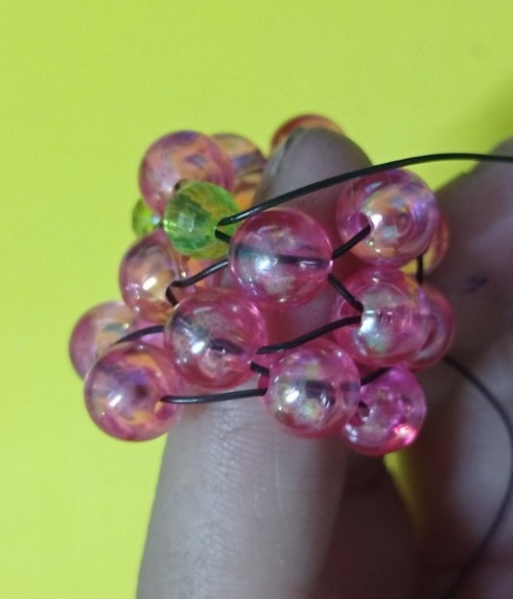

Slide 12
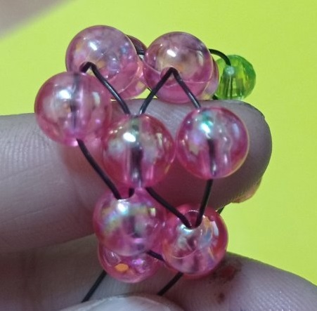

Slide 13
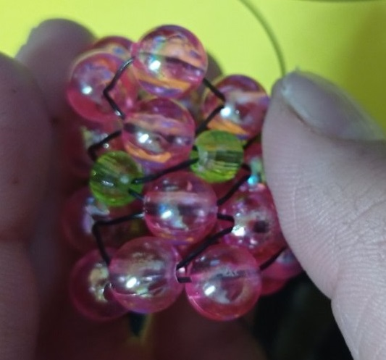

Slide 14
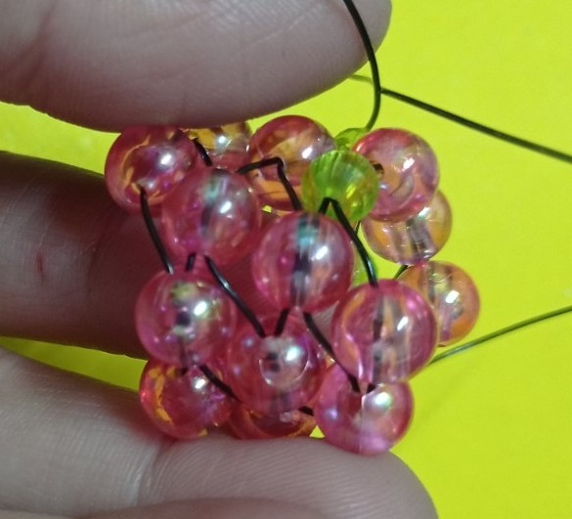

Slide 15
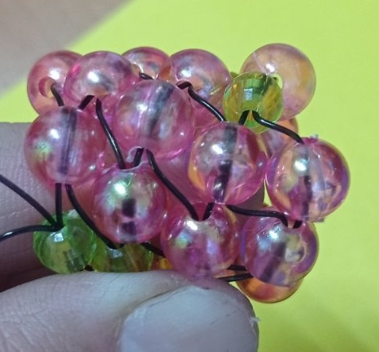

Slide 16
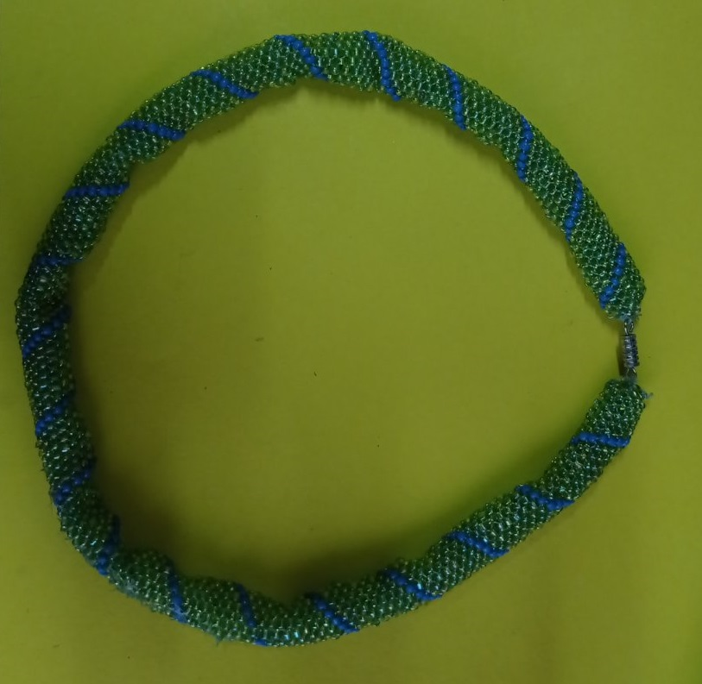
Жгут из бисер готов

